Slide 1
Онлайн
образование
otus.ru

Slide 2


Меня хорошо видно
&& слышно?

Slide 3
Защита проекта Применение kafka-streams и kafka-connect для детектирования мошеннической активности в событиях Keycloak
Воронов Алексей
DevOps инженер
РТК-ИТ

Slide 4
Цели проекта
1. | Протестировать отправку событий из Keycloak в Kafka
2. | Используя Kafka-Streams написать сервис для “детектирования” аномальной активности
3. | Используя Kafka-Connect “отправить” лог событий в Elasticsearch, для визуализации в Kibana

Slide 5
Используемые технологии
1. | Keycloak + внешний модуль для отправки событий в Kafka https://www.keycloak.org https://github.com/SnuK87/keycloak-kafka.git
2. | Kafka-Streams – сервис антифрода
3. | Kafka-connect – визуализация лога событий в ELK
4. | KsqlDB – тестирование “удаления” сообщений из “вспомогательной” таблицы

Slide 6
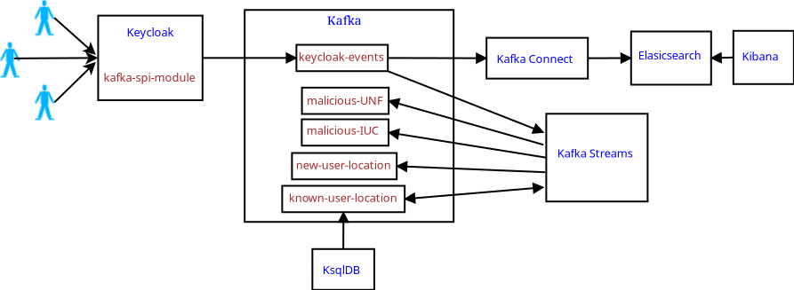
Архитектура
1. Все сервисы запускаются в docker-compose.
2. Keycloak + модуль для отправки событий в Kafka
3. Kafka-connect + elasticsearch + kibana для визуализации событий из keycloak
4. Kafka-streams для детектирования аномальной активности:
. "подбор пользователя"
. "подбор пароля"
. "Успешное подключение с новой локации"
5. Ksqldb для тестирования "удаления" записи из "таблицы локаций"

Slide 7
Краткое описание:
1. | В качестве модуля для отправки событий из Keycloak в Kafka будем использовать проект: https://github.com/SnuK87/keycloak-kafka.git
2. | Формат сообщений "json", в каждом сообщении есть поле "error". Виды сообщений "error": . "user_not_found" ( кратко UNF ) . "invalid_user_credentials" ( кратко IUC ) . null - при успешной аутенификации
3. | Варианты детектируемых аномалий: . "Подбор пользователя" MAXCOUNT=10 IF count(UNF)[2m] > MAXCOUNT => MALICIOUS_USER_NOT_FOUND_TOPIC Пример использования: "Временная блокировка авторизации по IP" . "Подбор пароля" MAXCOUNT=10 IF count(IUC with KEY "userid:realmid:ip" )[2m] > MAXСOUNT => MALICIOUS_INVALID_USER_CREDENTIALS_TOPIC Пример использования: "Временная блокировка авторизации по IP" + "Сообщение пользователю о возможном мошенническом подключении к его аккаунту" . "Успешное подключение с новой локации" IF error==null AND KEY with "userid:realmid:location" notexist in topic "KNOWN_USER_LOCATION_TOPIC" => NEW_LOCATIONS_TOPICS Пример использования: "Сообщение пользователю об успешном подключении к его аккаунту из новой локации" Для упрощения в качестве "location" будем использовать "ip", в реальных условиях необходимо использовать например "GeoLite". GeoLite позволяет получить дополнительную информацию по IP адресу "провайдер" + "asn" + "координаты"

Slide 8
Краткое описание (продолжение):
4. | Используемые топики в Kafka: . KEYCLOAK_EVENT_TOPIC: key => empty value => KeycloakDto . MALICIOUS_USER_NOT_FOUND_TOPIC: key => "%s@<%s,%s>",ipAddress, window().startTime(), window().endTime() value => IpDto . MALICIOUS_INVALID_USER_CREDENTIALS_TOPIC: key => "%s@<%s,%s>",userId:realmId:ipAddress, window().startTime(), window().endTime() value => IpIUCDto . KNOWN_USER_LOCATION_TOPIC: key => userId:realmId:location value => LocationDto . NEW_LOCATION_TOPIC: key => userId:realmId:location value => KeycloakDto

Slide 9
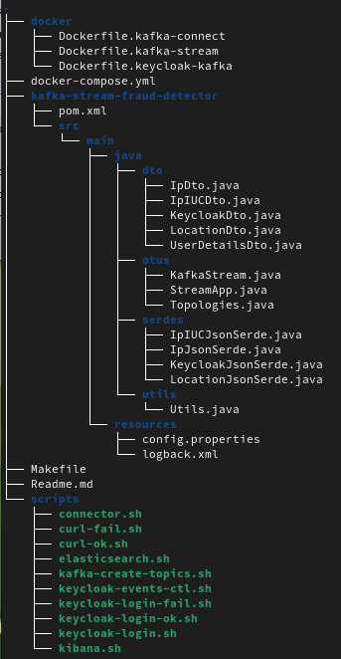
Структура проекта:
Dockerfile для билда и упаковки в контейнеры
docker-compose проекта
Исходники детектора “мошеннической активности” на kafka-streams
Вспомогательный make файл, для основных операций
Скрипты основных операций

Slide 10
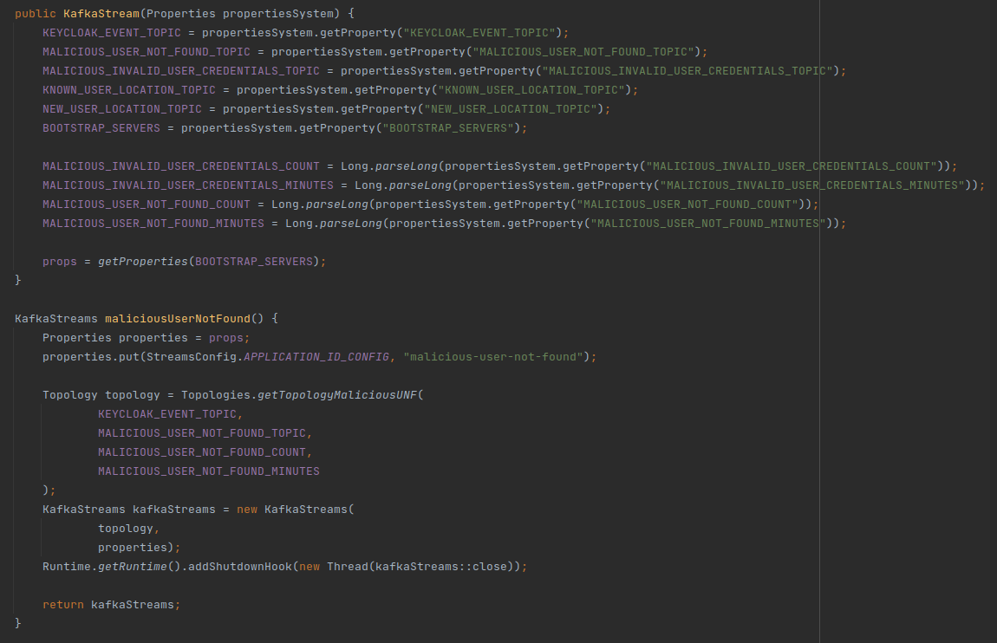
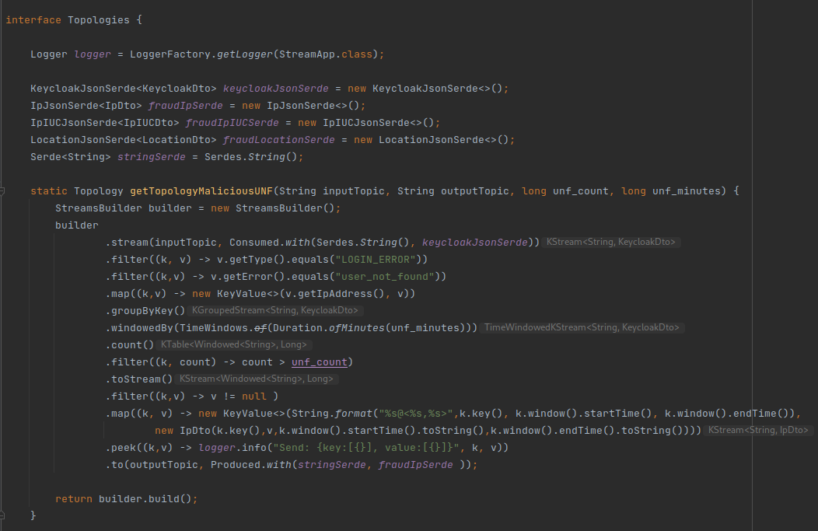
Исходный код “топологии” и “kafka-streams” для детектирования “подбора пользователя”

Slide 11
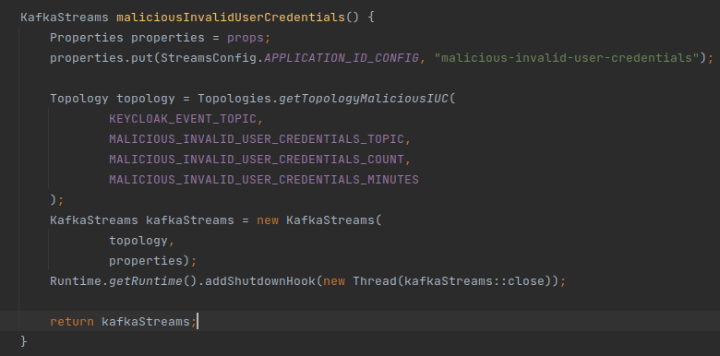
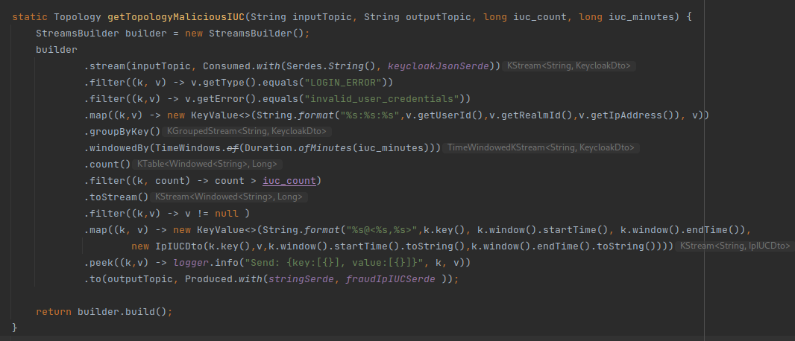
Исходный код “топологии” и “kafka-streams” для детектирования “подбора пароля”

Slide 12
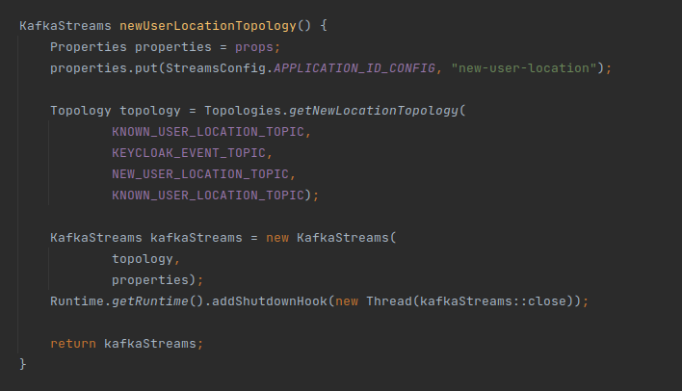
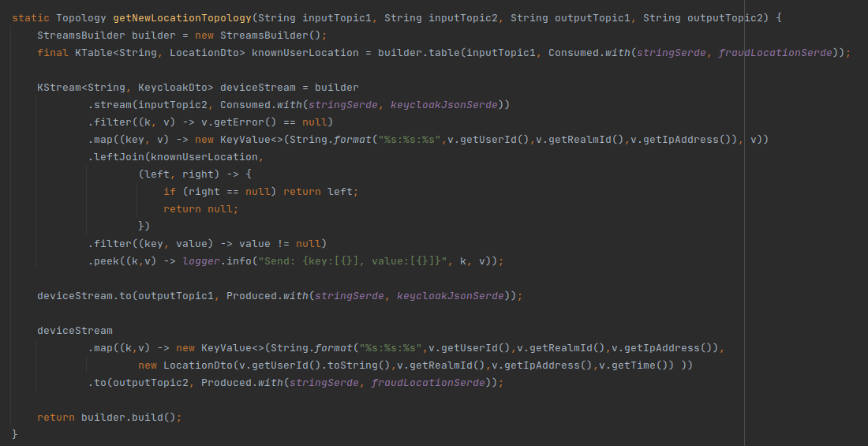
Исходный код “топологии” и “kafka-streams” для детектирования “новой локации пользователя”

Slide 13
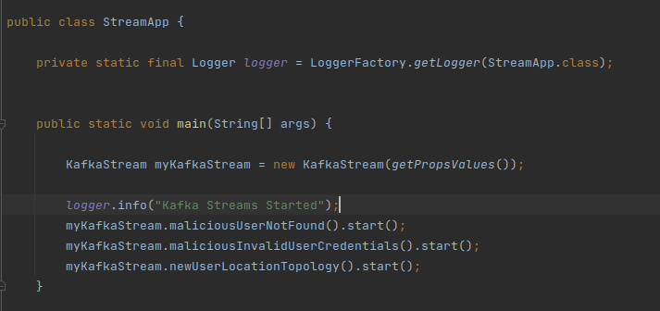
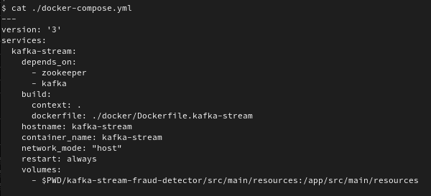
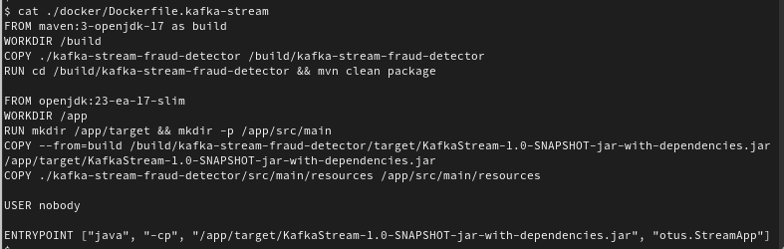
Вырезка исходного кода класса StreamApp и dockerfile + docker-compose для итоговой сборки

Slide 14
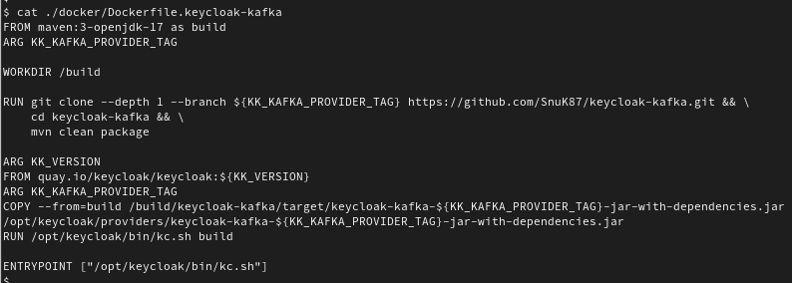
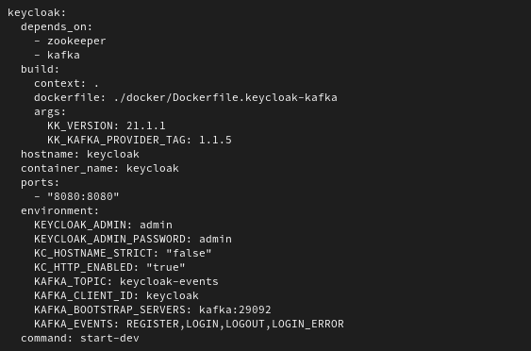
Dockerfile + docker-compose для сборки Keycloak c “внешним” модулем “keycloak-kafka”

Slide 15
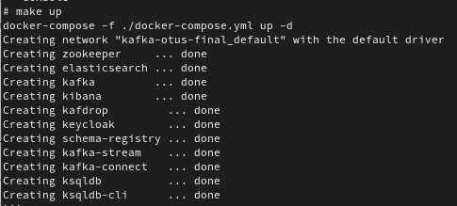
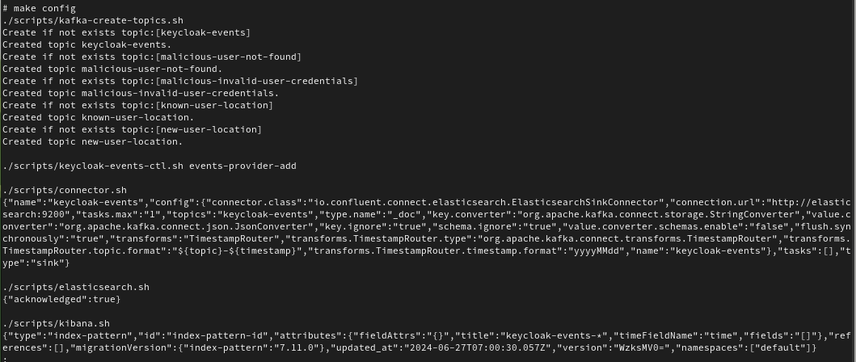
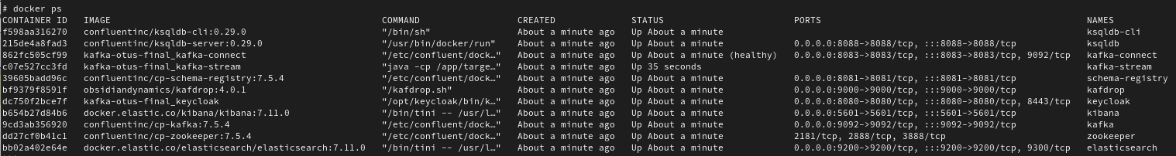
Запуск проекта и запуска скиптов конфигурации “kafka”, “keycloak”, “kafka-connect”, “elasticsearch” и “kibana”

Slide 16
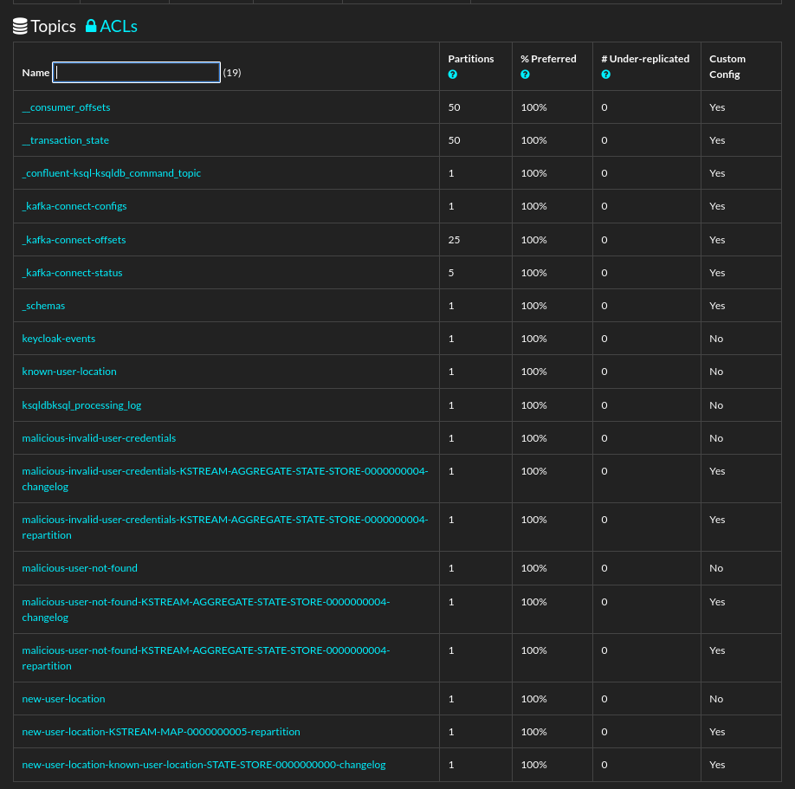
Список топиков в “kafdrop” полученый после запуска скриптов конфигурации

Slide 17
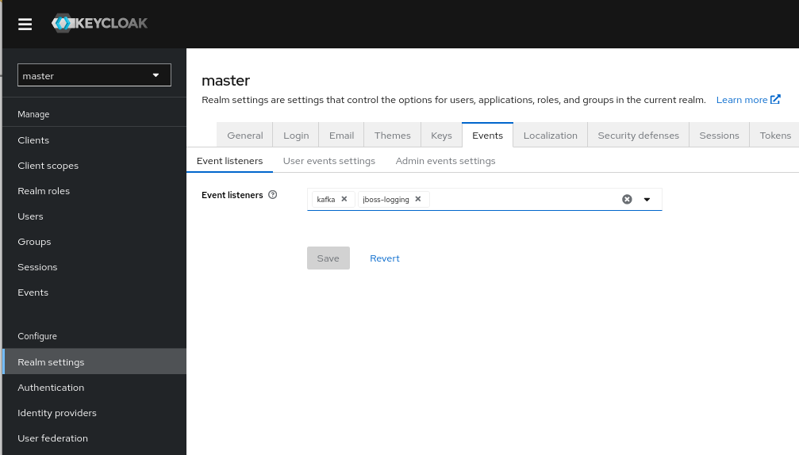
Проверка “keycloak”, что модуль отправки событий в kafka подключен:

Slide 18

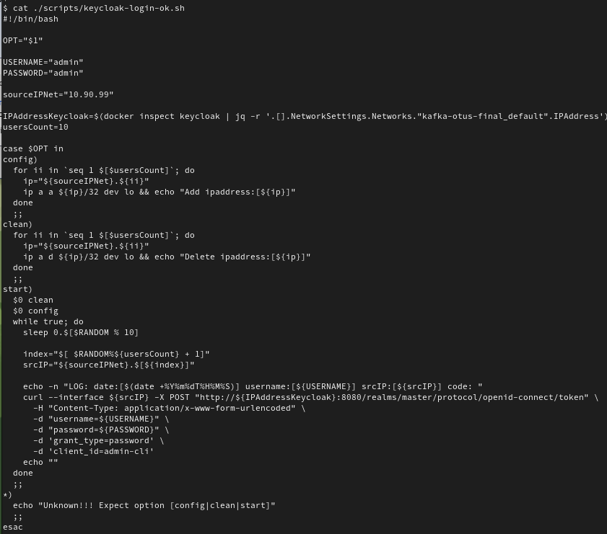
Пример запуска скриптов для тестрование и “исходный код” одного и скрипта:

Slide 19
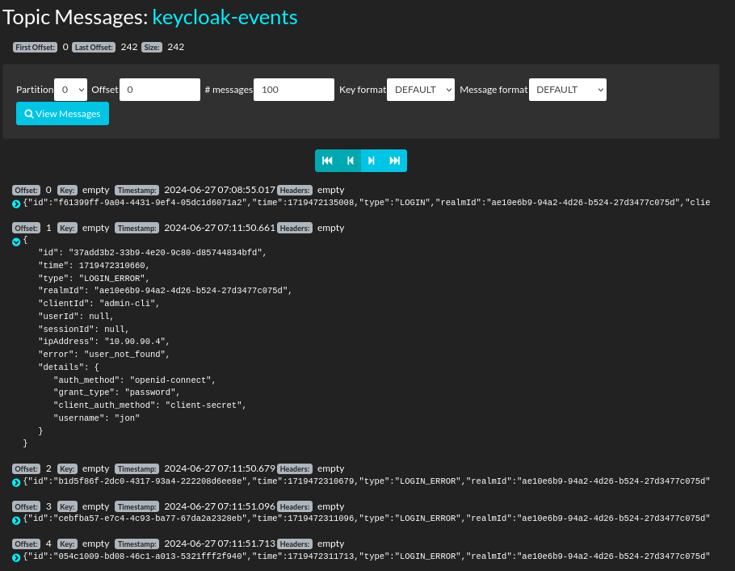
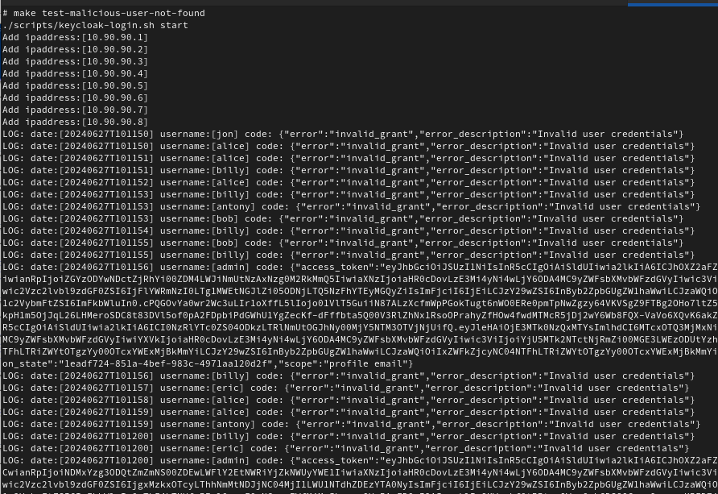
Запуск скрипта для проверки “подбора пользователя”

Slide 20
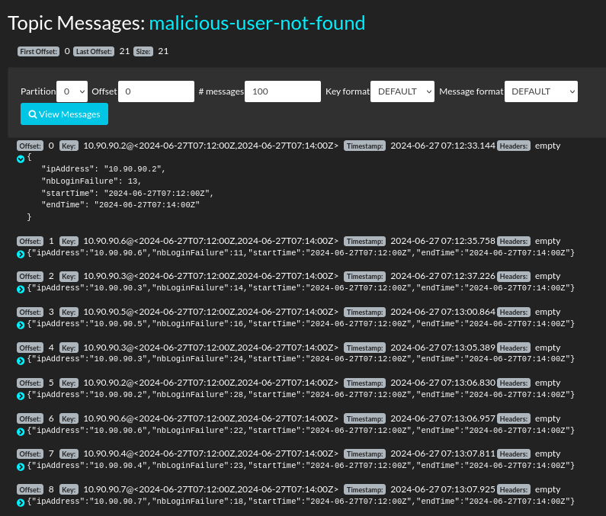
Проверка содержимого топика “malicious-user-not-found”:

Slide 21
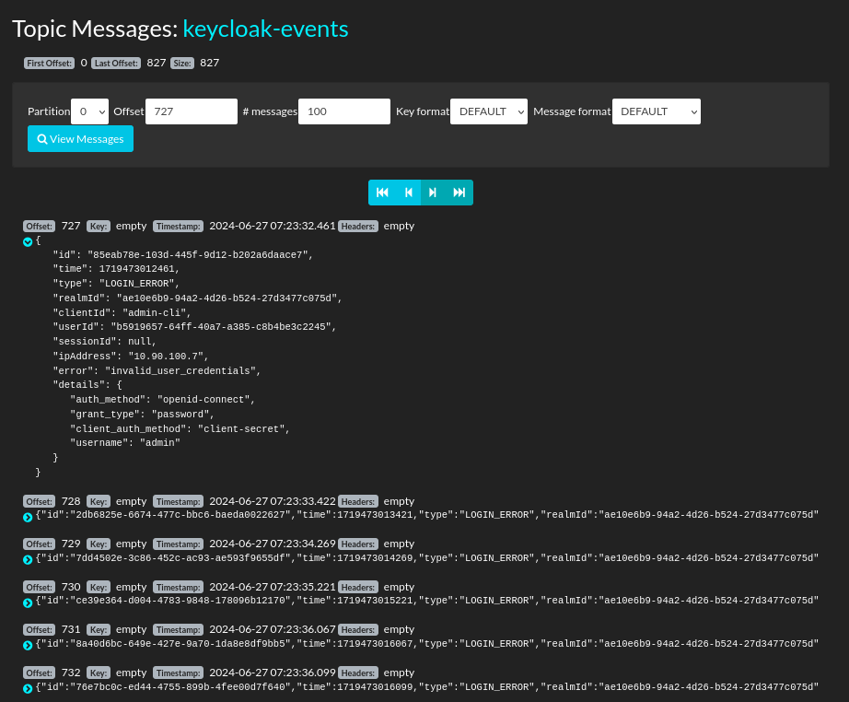
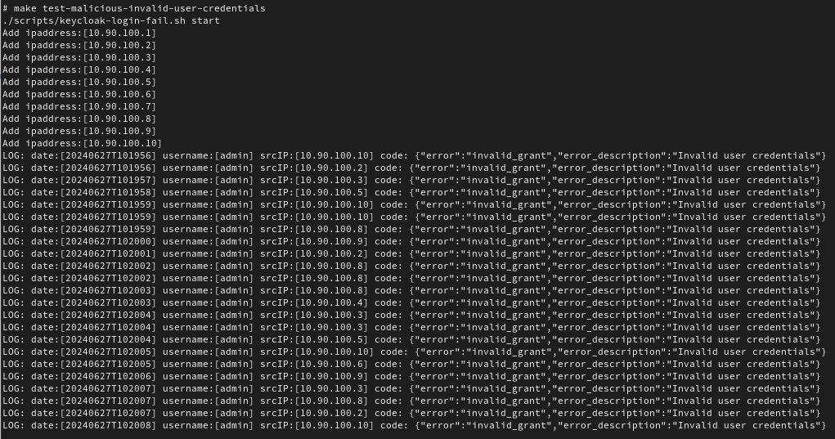
Запуск скрипта для проверки “подбора пароля”

Slide 22
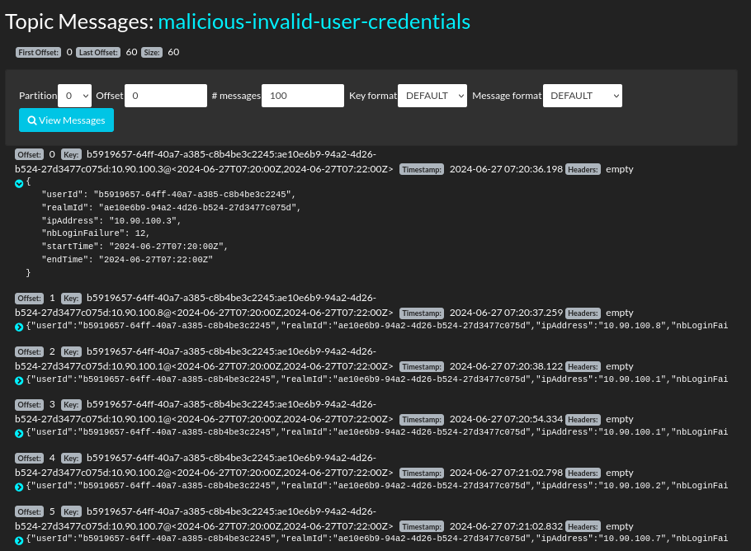
Проверка содержимого топика “malicious-invalid-user-credentials”:

Slide 23
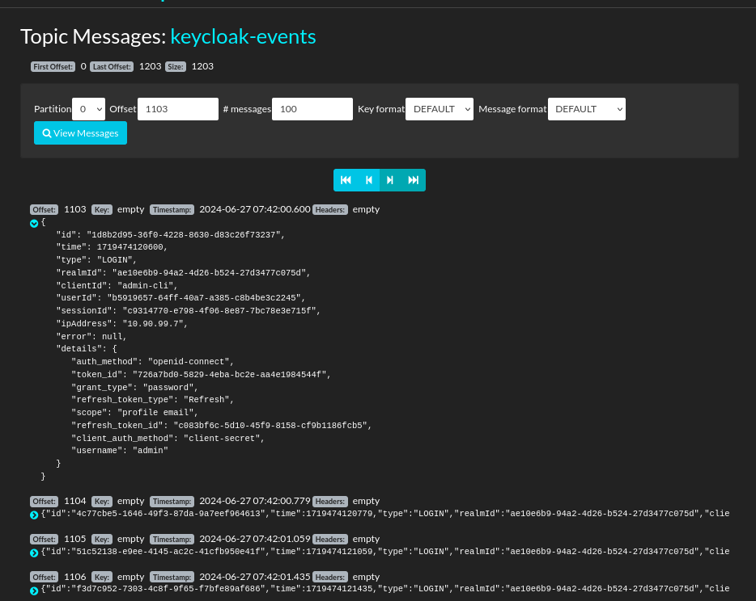
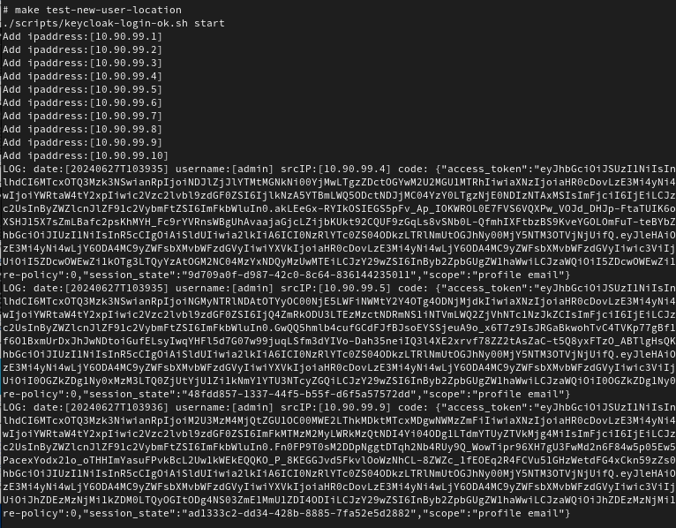
Запуск скрипта для проверки “новой локации пользователя”

Slide 24
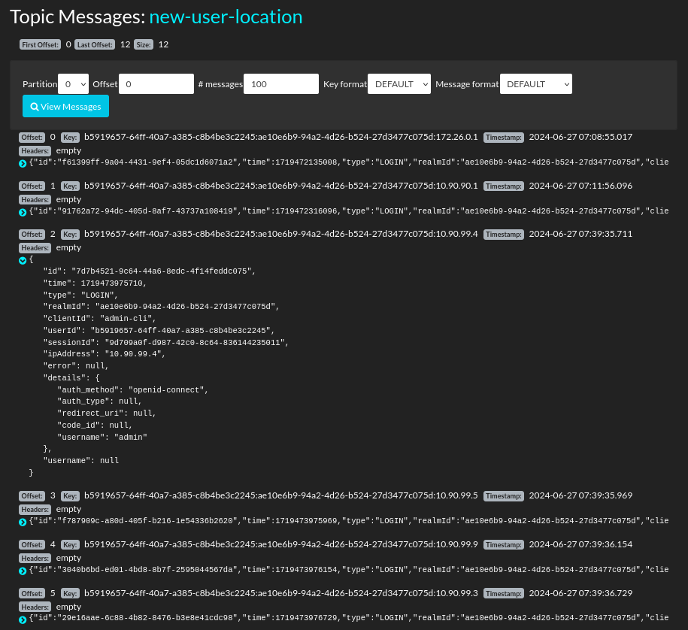
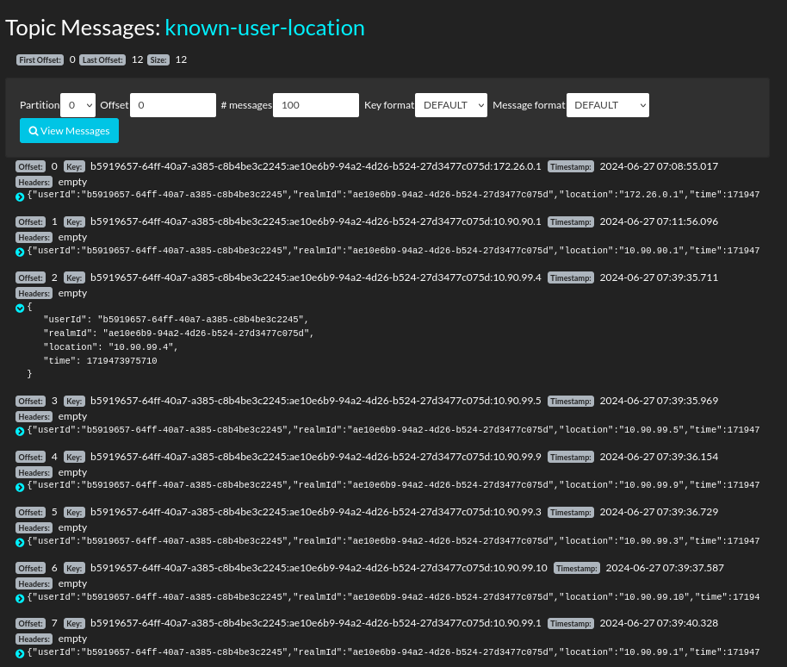
Проверка содержимого топиков “new-user-location” и “known-user-location”:

Slide 25
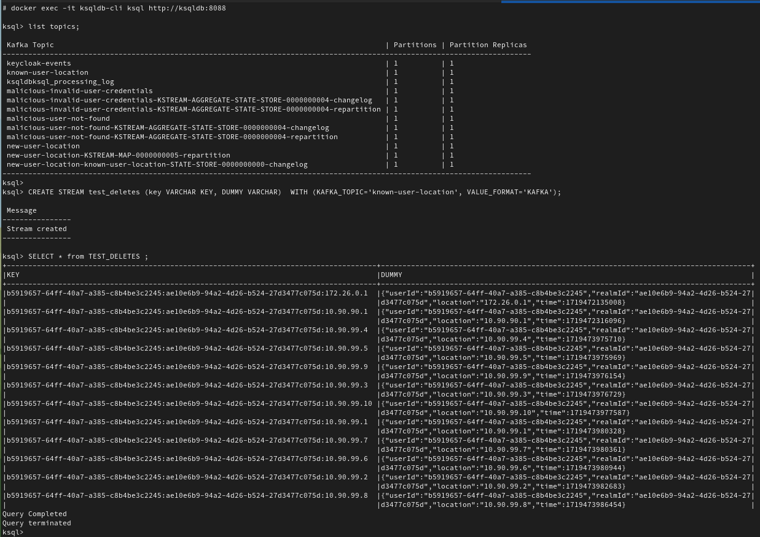
Используя “KsqlDB” создаем новый stream “TEST_DELETES” из топика “known-user-location”

Slide 26
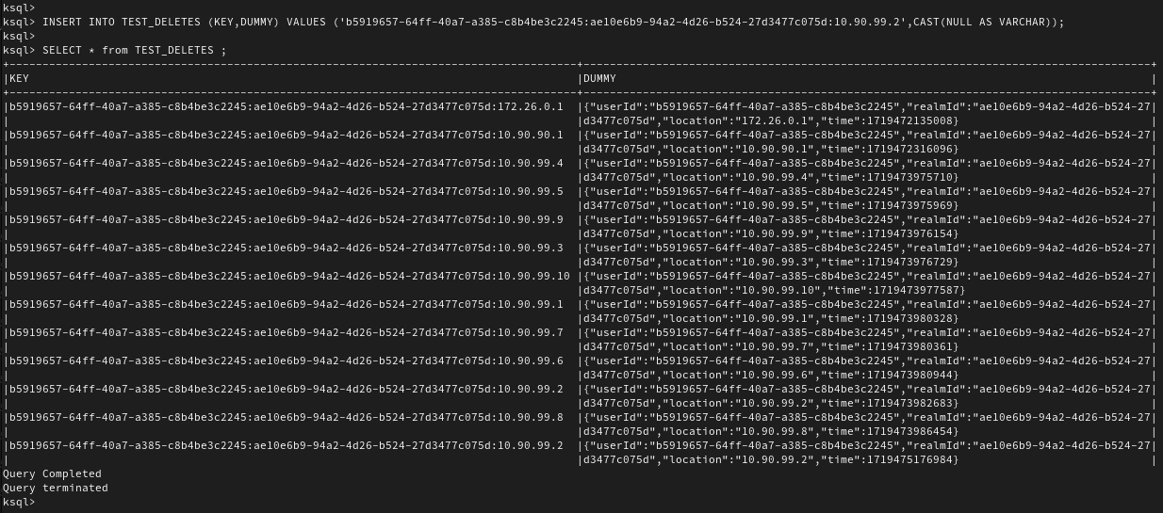
Используя stream “TEST_DELETES” вставляем в топик “known-user-location” “tombstone” сообщение для локации с IP=10.90.99.2

Slide 27
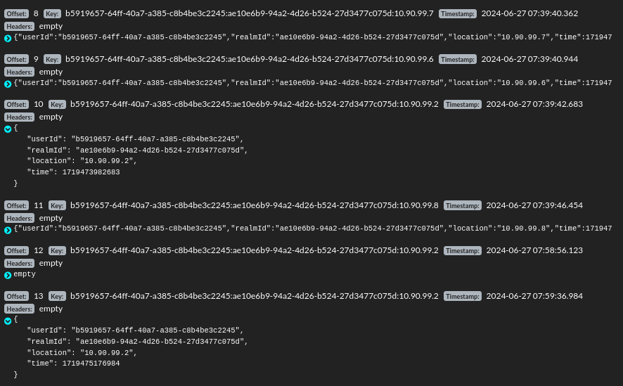
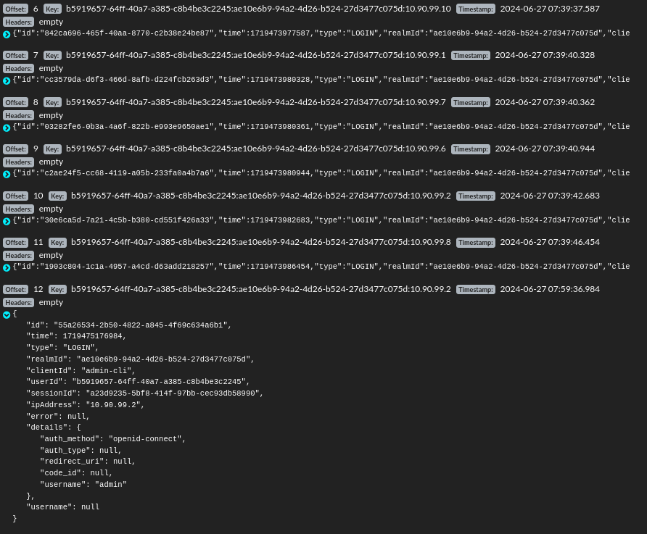
Повторно запустив скрипт для “тестирования новых локаций” успешно получили повторное появление сообщения для локации с IP=10.90.99.2

Slide 28
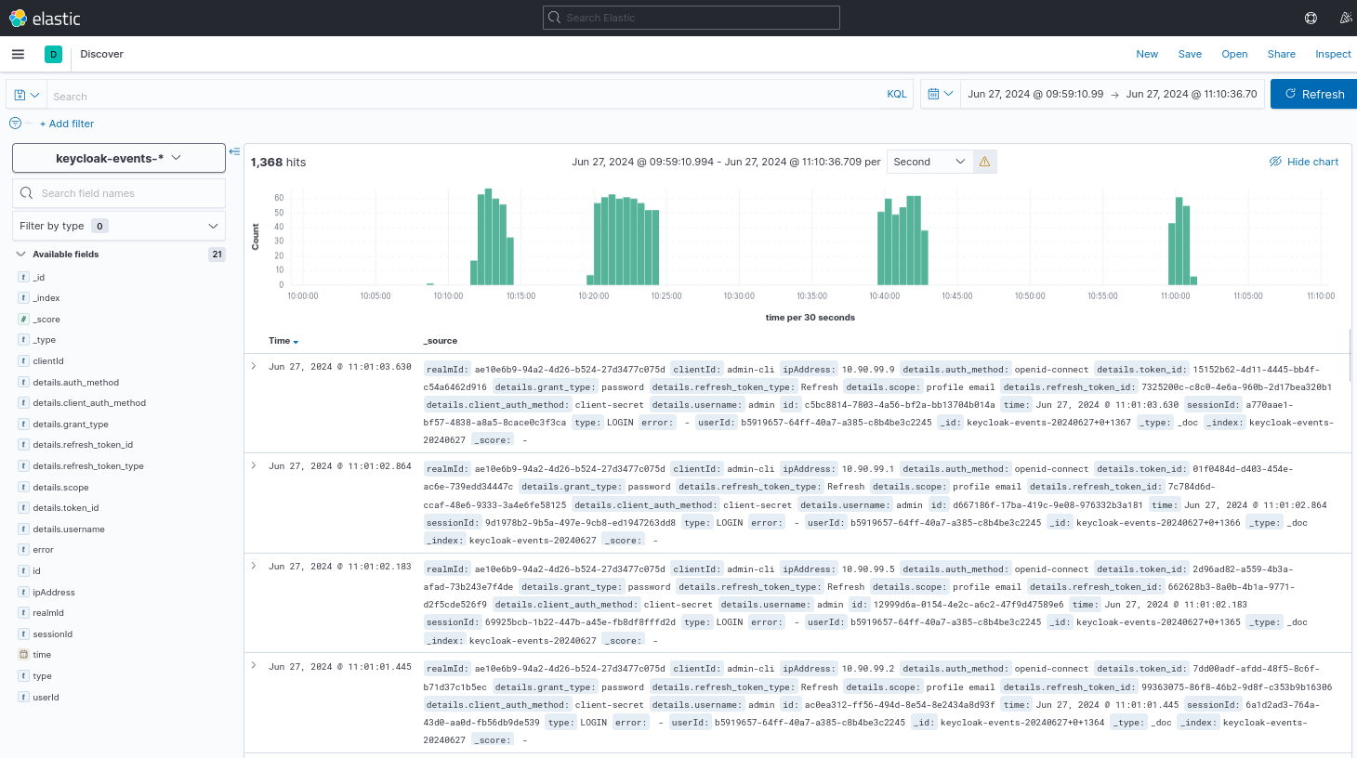
Проверка интеграции Kafka + Kafka-Connect + ELK для визуализации событий топика “keycloak-events”:

Slide 29
Выводы:
1. | Протестировали технологии kafka-streams для анализа событий Keycloak
2. | Используя Kafka-Connect и ELK научились визуализировать события Keycloak
3. | Потрогали KsqlDB
Планы по развитию:
1. | Для локации вместо IP использовать GeoLite
2. | Попробовать использовать внешнюю БД + debezium, для формирования топика “known-user-location”

Slide 30
Спасибо за внимание!

